Slide 1



Homeostasis: Why and How Do Animals Regulate Their Internal Environment?
32.1
GENERAL BIOLOGY · CHAPTER 32
set point
항상성: 동물은 왜 그리고 어떻게
자신의 내부 환경을 조절하는가?
cold
hot
Notes:
안녕하세요. 저희 조는 32장 1절, 항상성에 대해 발표하겠습니다.
이번 절의 주제는 동물이 왜, 그리고 어떻게 자신의 내부 환경을 조절하는가입니다.
먼저 교재의 열사병 사례를 소개하고, 이어서 네 부분으로 나누어 설명하겠습니다.

Slide 2

Case Study: Overheated
CASE STUDY
과도한 열 — 열사병(heat stroke)으로 쓰러진 대학 운동선수들
41.1°C
Kierann Smith · triathlete
Core body temperature at collapse → ice water + ice packs brought it just below 40°C (104°F). She survived.
“I’m having the race of my life. … Nothing is going to get in my way, not the 90° heat and 90% humidity, … not the fire in my feet that is spreading up my legs.”
106°F
41.6°C
Ben Richards · wrestler, 20
Collapsed during a 5-mile training run (2013); died 10 days later.
107°F
Kierann Smith
medical student, Stanford triathlon team — just before she collapsed (2011 USA Triathlon Collegiate Nationals, Alabama)
2014
Marquese Meadow · football player, freshman
Disoriented after practice; died in a nearby hospital. Autopsy confirmed heat stroke as the cause of death.
cause: heat stroke
Notes:
32장은 열사병 사례로 시작합니다.
왼쪽은 스탠퍼드 대학의 철인 3종 선수이자 의대생인 Kierann Smith가 쓰러지기 직전에 한 생각입니다. 32도의 더위와 90%의 습도도, 다리로 번져 오는 발의 열기도 자신을 막을 수 없다고 생각했죠.
그녀는 2011년 대학생 철인 3종 대회에서 쓰러졌는데, 그때 체온이 41.1도까지 올라가 있었습니다. 얼음물과 얼음팩으로 체온을 40도 아래로 낮췄고, 다행히 살아남았습니다.
하지만 모두가 운이 좋지는 않았습니다. 레슬링 선수 Ben Richards는 2013년 달리기 훈련 중 쓰러져 병원에 도착했을 때 체온이 41.6도였고, 열흘 뒤 숨졌습니다. 미식축구 선수 Marquese Meadow도 2014년 연습을 마친 뒤 방향 감각을 잃고 쓰러져 근처 병원에서 숨졌는데, 부검 결과 원인은 열사병이었습니다.

Slide 3




Today’s Roadmap
OVERVIEW
오늘 다룰 내용 — 교재의 학습 목표(Check Your Learning) 네 가지
PART 1
PART 2
PART 3
PART 4
What is homeostasis — and why do organisms maintain it?
How do ectotherms and endotherms differ?
Why is negative feedback crucial for homeostasis?
What is positive feedback — and why is it rare?
항상성이란 무엇이고,
왜 유지할까?
외온동물과 내온동물은
어떻게 다를까?
음성피드백은
왜 중요할까?
양성피드백이란
무엇이고, 왜 드물까?
Running thread: the heat-stroke case (열사병 사례) — what keeps body temperature constant, and what goes wrong.
Notes:
그렇다면 우리 몸은 평소에 어떻게 체온을 일정하게 유지하고, 열사병 때는 무엇이 잘못되는 걸까요? 이 질문에 답하기 위해 교재의 학습 목표 네 가지를 차례로 다루겠습니다.
첫째, 항상성이란 무엇이고 생물은 왜 항상성을 유지할까요? 둘째, 외온동물과 내온동물은 어떻게 다를까요? 셋째, 음성피드백은 항상성 유지에 왜 중요할까요? 넷째, 양성피드백이란 무엇이고 왜 생물에서 드물까요?
그리고 발표 중간중간 열사병 사례가 다시 등장합니다.

Slide 4
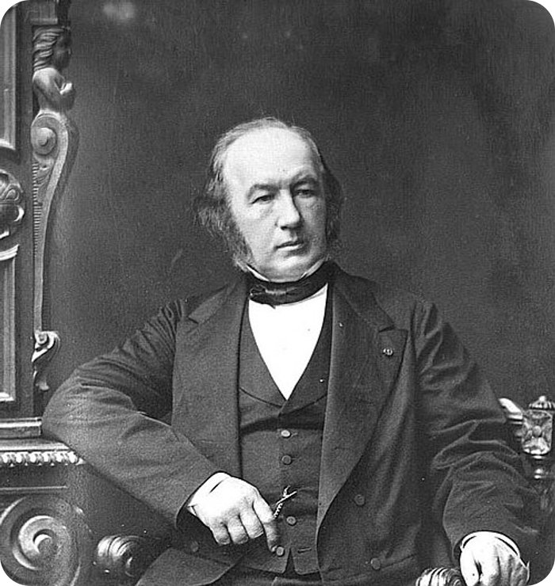
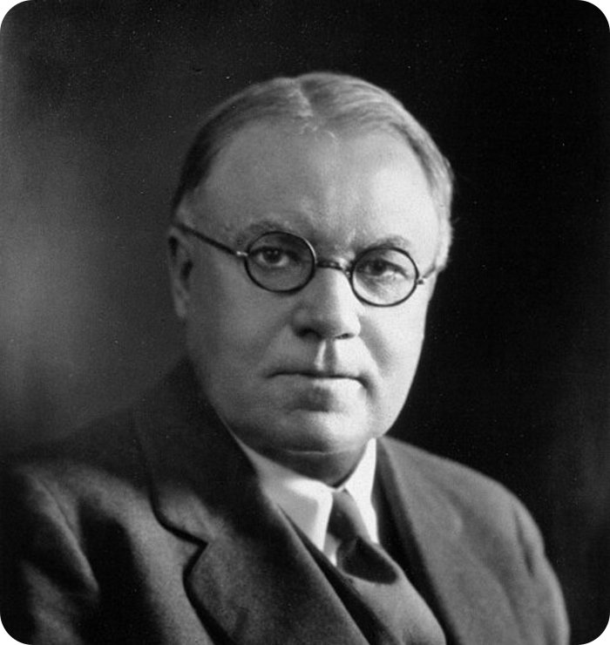

From Internal Constancy to Homeostasis
PART 1 · WHAT & WHY
‘내부 불변성’에서 ‘항상성’으로
Sitting in your room, sweltering in a jungle, or shivering in a blizzard — most cells of your body (heart, brain, muscles) maintain an almost constant temperature.
Parched desert air, a pool, the ocean, or the Great Salt Lake — your cells are bathed in interstitial fluid (세포간질액) with an almost constant composition.
Claude Bernard
French physiologist, mid-19th century
described the “internal constancy” (내부 불변성)
Walter Cannon
1920s
coined the term homeostasis (항상성)
Portraits: Bernard — public domain; Cannon — Bachrach 1934, CC BY 4.0 (Wikimedia Commons)
Notes:
먼저 항상성이란 무엇인지 보겠습니다.
여러분이 방에 앉아 있든, 무더운 정글에 있든, 눈보라 속에서 떨고 있든, 심장이나 뇌, 근육 같은 몸속 세포 대부분은 거의 일정한 온도를 유지합니다.
또 바싹 마른 사막 공기 속에 서 있든, 수영장이나 바다, 그레이트솔트레이크에서 수영을 하든, 우리 세포는 세포간질액이라는 액체에 잠겨 있고, 이 세포간질액의 조성도 거의 일정합니다.
동물 몸의 이런 내부 불변성을 처음 설명한 사람은 19세기 중반 프랑스 생리학자 클로드 베르나르입니다. 그리고 1920년대에 월터 캐넌이 이것을 가리키는 항상성, homeostasis라는 용어를 만들었습니다.

Slide 5




What Is Homeostasis?
PART 1 · WHAT & WHY
항상성이란 무엇인가?
Homeostasis (항상성) — the ability of an organism to maintain its internal environment within the narrow limits that allow optimal cell functioning.
유기체가 세포의 적절한 기능을 위해 필요한 조건의 범위 속에서 내부 환경을 유지하려는 능력 (Walter Cannon, 1920s)
Homeostatic mechanisms regulate …
Temperature
Water & salt in body fluids
Glucose
pH (acid–base balance)
Hormone secretion
O₂ and CO₂
체온
체액의 물과 염 농도
포도당 농도
산-염기의 균형
호르몬 분비
산소와 이산화탄소 농도
Notes:
캐넌은 항상성을 이렇게 설명했습니다. 항상성은 세포가 가장 잘 기능할 수 있는 좁은 범위 안에서 내부 환경을 유지하는 유기체의 능력입니다.
항상성 메커니즘은 체온과 체액의 물, 염 농도만 유지하는 것이 아닙니다. 포도당 농도, 산과 염기의 균형인 pH, 호르몬 분비, 그리고 산소와 이산화탄소 농도까지 조절합니다.

Slide 6



Homeostasis Is Dynamic, Not Static
PART 1 · WHAT & WHY
말뜻은 ‘같은 상태로 머무르다’이지만, 내부 환경은 끊임없이 조절된다
Demands
The body rises to the occasion
“homeostasis”
= “to stay the same”
(같은 상태로 머무르다)
More O₂ must be supplied to sustain the energy demands of working muscles
↑ Respiratory rate
호흡수 증가
The word implies a static, unchanging state — but the internal environment actually seethes with activity as the body continuously adjusts to maintain constancy amid varying internal and external conditions.
↑ Sweat-gland activity
땀샘 활동 증가
The extra heat that muscles produce must be dissipated
Exercise
운동
↑ Blood flow to the skin
피부로의 혈류 증가
challenges homeostasis
dynamic equilibrium 동적인 평형상태
Interacting systems throughout the body help maintain homeostasis.
Notes:
그런데 항상성이라는 말은 '같은 상태로 머무르다'라는 뜻이어서, 아무 변화 없는 정적인 상태처럼 들립니다. 하지만 실제 내부 환경은 끊임없이 바쁘게 움직입니다. 몸 안팎의 조건이 계속 바뀌는 가운데, 일정함을 유지하려고 몸이 쉬지 않고 조절하기 때문입니다. 그래서 항상성을 동적인 평형상태라고 합니다.
운동이 좋은 예입니다. 운동을 하면 일하는 근육의 에너지 요구를 맞추기 위해 더 많은 산소를 공급해야 하고, 근육이 만든 여분의 열은 밖으로 내보내야 합니다.
그래서 몸은 호흡수를 늘리고, 땀샘 활동을 늘리고, 피부로 가는 혈류를 늘려 이 요구에 대응합니다. 이 단원에서는 이렇게 몸 전체의 여러 시스템이 함께 작용해 항상성을 유지하는 예를 계속 보게 됩니다.

Slide 7



Homeostasis Allows Enzymes to Function
PART 1 · WHAT & WHY
항상성은 효소가 기능하도록 한다 — 세포가 주변 환경에 민감한 이유
① Structure (구조)
② Rate (반응 속도)
Almost every reaction in a cell is catalyzed by a specific
enzyme (효소). Its function depends on its precise
three-dimensional structure, maintained in part by
hydrogen bonds (수소결합).
The rate at which enzymes catalyze reactions is temperature-dependent.
Low temperature
slows molecular motion → fewer and slower interactions between enzymes and their molecules
Rising temperature
reactions speed up — sometimes to a detrimental level
works
bonds disrupted
too salty 염분 과다
too acidic 강산성
too basic 강염기성
too hot 고온
→ keep salt, pH & temperature in narrow ranges
Notes:
그렇다면 세포는 왜 이렇게 주변 환경에 민감할까요? 핵심은 단백질, 특히 효소입니다.
세포 안의 거의 모든 생화학 반응은 특정한 효소가 촉매합니다. 효소가 제대로 일하려면 정확한 3차원 구조를 유지해야 하는데, 이 구조를 붙잡고 있는 것 중 하나가 수소결합입니다.
수소결합은 중요하지만 약해서, 너무 짜거나, 너무 산성이거나, 너무 염기성이거나, 너무 뜨거운 환경에서는 쉽게 깨집니다.
온도는 다른 이유로도 중요합니다. 효소의 반응 속도가 온도에 따라 달라지기 때문입니다. 온도가 낮으면 분자 운동이 느려져 반응이 줄고, 온도가 올라가면 반응이 빨라지다가 때로는 해로운 수준까지 갑니다.
그래서 염 농도와 pH, 온도를 좁은 범위 안에서 유지해야 합니다.

Slide 8




Case Study: Why Didn’t They Recover?
CASE STUDY · CONTINUED
과도한 열 — 체온은 몇 시간 만에 정상이 되었는데, 왜 회복하지 못했을까?
Meadow and Richards were treated in hospital for over a week, and their body temperatures were brought down to normal within a few hours. Yet both died.
Muscle cells die
and release substances into the bloodstream
Kidney failure
신부전
Heat stroke
열사병
→ metabolic chaos
(신진대사의 이상)
Elevated body temperature
also damages the liver
Liver damage
간 손상 — the liver is crucial for removing toxic substances from the blood
Human metabolism functions only within a narrow range of temperatures. Is this true for all animals? → Part 2
Notes:
다시 열사병 사례로 돌아가 보겠습니다. Meadow와 Richards는 숨지기 전까지 일주일 넘게 병원에서 치료를 받았고, 체온은 열사병 후 몇 시간 안에 정상으로 내려갔습니다. 그런데 왜 회복하지 못했을까요?
열사병으로 인한 신진대사의 이상이 생명에 중요한 기관, 특히 간과 신장을 손상시키기 때문입니다. 근육세포가 죽으면서 여러 물질이 혈액으로 방출되는데, 이것이 신부전을 일으킬 수 있습니다. 또 높아진 체온은 혈액에서 독성 물질을 없애는 데 중요한 간도 손상시킵니다. 살아남은 Kierann Smith도 근육과 간이 손상된 것을 알았을 때 큰 충격을 받았다고 말했습니다.
이처럼 사람의 대사는 좁은 온도 범위에서만 제대로 작동합니다. 그렇다면 모든 동물이 그럴까요?

Slide 9
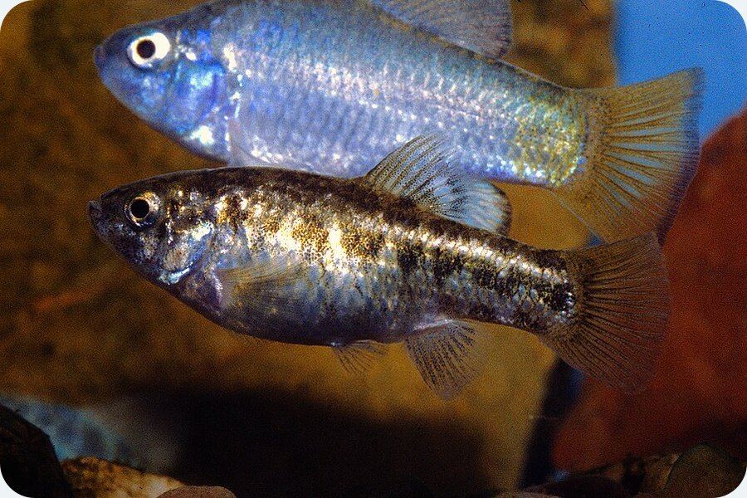
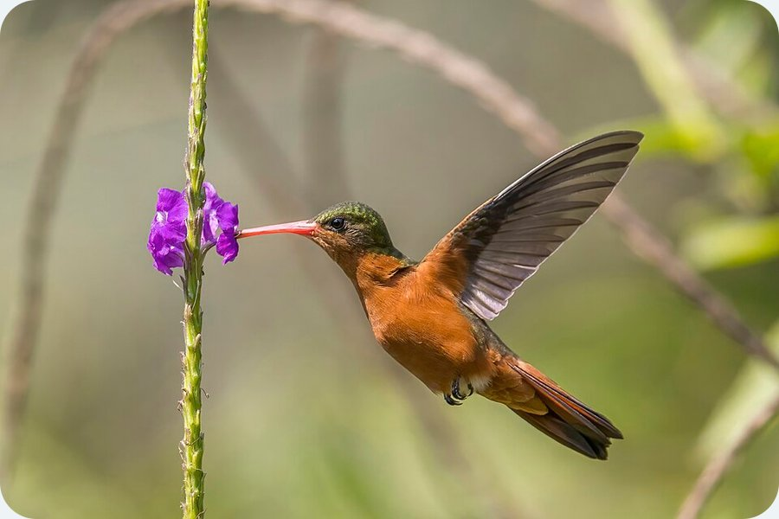
“Warm-Blooded” or “Cold-Blooded”?
PART 2 · BODY TEMPERATURE
온혈동물일까, 냉혈동물일까? — 이 용어들은 오해를 부르기 쉽다
Mammals and birds are often called “warm-blooded” (온혈); other reptiles, amphibians, fish, and invertebrates
“cold-blooded” (냉혈). But these terms are often misleading:
Desert pupfish 사막 pupfish — ‘냉혈’ 물고기
Hummingbird 벌새 — ‘온혈’ 조류
> 37.8°C
40.5 → 13°C
over 100°F
105°F by day → 55°F at night
when the summer sun heats the springs and small ponds where it lives — so pupfish are sometimes quite “warm-blooded.”
as high as 40.5°C while foraging during the day, but may cool down to 13°C during the night.
Photo: P. V. Loiselle, CC BY-SA 3.0, via Wikimedia Commons
Photo: Charles J. Sharp, CC BY-SA 4.0, via Wikimedia Commons
Notes:
동물들의 항상성 메커니즘 가운데 가장 많이 연구된 것은 아마 체온 조절일 것입니다. 그리고 동물마다 체온을 조절하는 방식은 크게 다릅니다.
흔히 포유류와 조류를 온혈동물, 파충류와 양서류, 어류, 무척추동물을 냉혈동물이라고 부릅니다. 하지만 이 용어들은 오해를 부르기 쉽습니다.
예를 들어 사막 pupfish는 냉혈동물로 불리는 물고기지만, 한여름 햇볕에 pupfish가 사는 샘과 작은 연못이 데워지면 체온이 37.8도를 넘습니다. 때로는 꽤 온혈인 셈이죠.
반대로 온혈동물로 불리는 벌새는 낮에 먹이를 찾아다닐 때는 체온이 40.5도까지 오르지만, 밤에는 13도까지 내려가기도 합니다.

Slide 10








Ectotherms vs. Endotherms
PART 2 · BODY TEMPERATURE
외온동물과 내온동물 — 열을 주로 어디서 얻는가에 따른 분류
To avoid confusion, scientists classify animals by their major source of body warmth.
ECTOTHERMS
외온동물 · Greek: “outside heat” (외부열)
ENDOTHERMS
내온동물 · Greek: “inside heat” (내부열)
Derive most of their heat
from the environment.
Produce most of their heat
by metabolic reactions (대사반응).
Reptiles (except birds)
Amphibians
Most fish
Most invertebrates
Birds
Mammals
Simplest cases — an earthworm in its burrow or a fish in a stream: body temperature = environment temperature.
Birds and mammals are the most common endotherms; some other animals occasionally generate significant heat metabolically.
Notes:
그래서 과학자들은 혼동을 피하려고, 동물이 체온에 필요한 열을 주로 어디서 얻는지에 따라 분류합니다.
외온동물, ectotherm은 그리스어로 '외부의 열'이라는 뜻으로, 열의 대부분을 환경에서 얻습니다. 조류를 제외한 파충류, 양서류, 그리고 대부분의 어류와 무척추동물이 외온동물입니다. 가장 단순한 경우로, 굴 속의 지렁이나 개울 속 물고기의 체온은 주변 환경의 온도와 같습니다.
내온동물, endotherm은 '내부의 열'이라는 뜻으로, 열의 대부분을 대사반응으로 직접 만들어 냅니다. 조류와 포유류가 가장 흔한 내온동물이고, 다른 동물 중에도 가끔 대사작용으로 상당한 열을 내는 경우가 있습니다.

Slide 11





Ectotherms: Cooling Down, Warming Up
PART 2 · BODY TEMPERATURE
외온동물의 체온은 시간·일·주 단위의 외부 기온 변화에 따라 크게 달라진다
Many ectotherms — butterflies, bees, and most lizards — cool down and become inactive at night, conserving energy, then warm up and become active during the day.
NIGHT
밤
DAYBREAK
새벽
DAY
낮
Butterflies and bees become so cool that they cannot fly.
Lizards are often too sluggish to hunt or escape predators.
Bees shiver and butterflies beat their wings to generate metabolic heat (대사열).
Lizards seek a warm, sunlit stone.
Warmed up, they become active during the day — the heat they gained lets them resume their active lifestyles.
Notes:
대부분의 외온동물은 바깥 온도가 몇 시간, 며칠, 몇 주에 걸쳐 바뀌면 체온도 꽤 많이 달라집니다.
나비와 벌, 대부분의 도마뱀 같은 많은 외온동물은 밤이 되면 몸이 식어 활동을 멈추는데, 덕분에 에너지를 아낄 수 있습니다. 밤에는 나비와 벌이 날지 못할 만큼 몸이 차가워지고, 도마뱀은 너무 굼떠서 사냥을 하거나 포식자를 피하기 어렵습니다.
새벽이 되면 벌은 몸을 떨고 나비는 날갯짓을 해서 대사열을 만듭니다. 도마뱀은 햇볕에 데워진 따뜻한 바위를 찾아갑니다.
이렇게 몸이 데워지면 낮 동안 다시 활발하게 활동합니다.

Slide 12
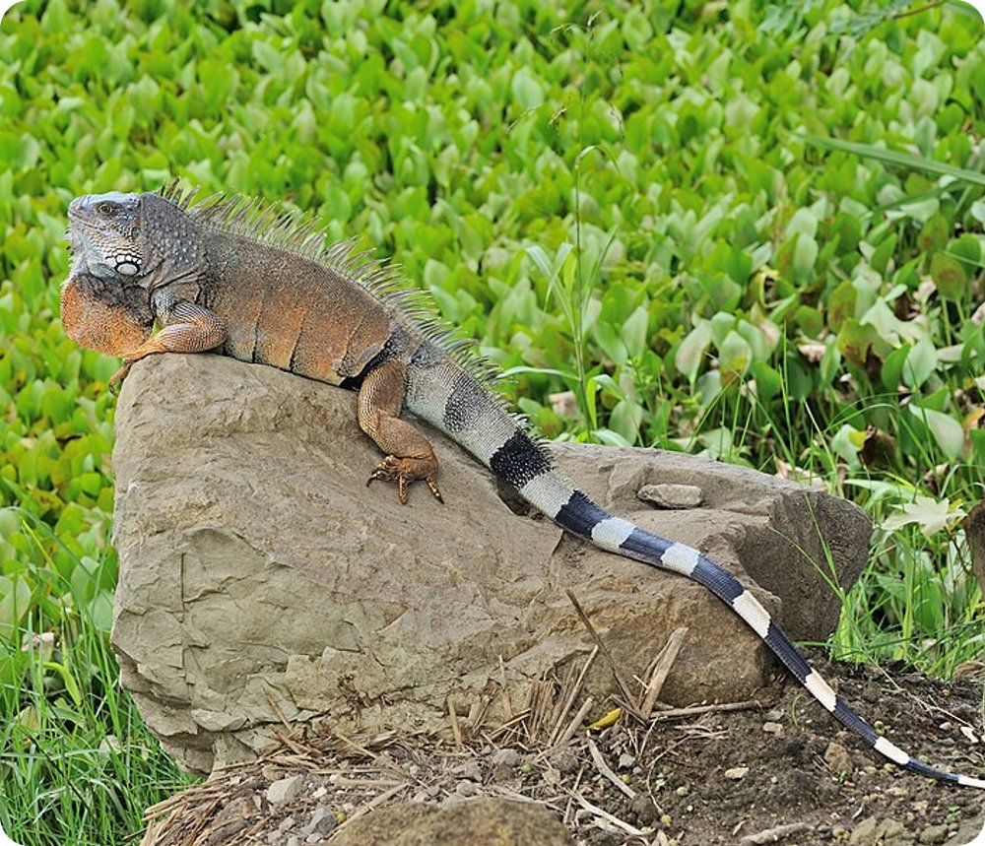


Ectotherms Can Still Regulate Temperature
PART 2 · BODY TEMPERATURE
외온동물도 행동으로, 또는 매우 일정한 환경 덕분에 체온을 안정적으로 유지한다
Behavior 행동
Insects and lizards often warm up by basking in the sun and cool off by moving to a shady spot.
Desert pupfish tolerates water of 2.2–45°C (36–113°F), but can breed only within a narrow range → swims to different areas of its pool as water temperature changes.
2.2°C
breeding (narrow)
45°C
Very constant environment 매우 일정한 환경
In the deep ocean the temperature stays at about 0–3°C (32–37.5°F), so ectothermic deep-sea fish experience little variation in body temperature throughout their lives.
Basking in the sun — a behavioral mechanism
햇볕 쬐기: 외온동물이 체온을 조절하는 행동 메커니즘
Photo: Cayambe, CC BY-SA 3.0, via Wikimedia Commons
Notes:
외온동물의 체온은 이렇게 변하는 경우가 많지만, 행동으로, 또는 매우 일정한 환경에 살면서 체온을 꽤 안정적으로 유지하는 외온동물도 있습니다.
사진 속 이구아나처럼 곤충과 도마뱀은 햇볕을 쬐어 몸을 데우고, 그늘로 옮겨 가서 몸을 식힙니다.
앞에서 본 사막 pupfish는 2.2도에서 45도까지의 수온을 견딜 수 있지만, 번식은 좁은 온도 범위에서만 할 수 있습니다. 그래서 번식기에는 수온 변화에 따라 연못의 다른 곳으로 헤엄쳐 가며 체온을 꽤 정확하게 조절합니다.
깊은 바다는 수온이 0도에서 3도 정도로 매우 일정해서, 외온동물인 심해어는 평생 체온 변화를 거의 겪지 않습니다.

Slide 13


Endotherms: Benefits and Costs
PART 2 · BODY TEMPERATURE
내온동물 — 따뜻한 체온을 유지하는 데 따르는 이점과 비용
BENEFITS 이점
Most endotherms keep a fairly constant body temperature of about
A warm body usually can …
sense its environment better
COST 비용
35–41°C
respond more quickly
(95–106°F)
the energy required to maintain a high body temperature
move faster than a cold body
A few, such as hummingbirds, allow their body temperature to fall at night.
Notes:
벌새처럼 밤에 체온을 낮추는 내온동물도 일부 있지만, 대부분의 내온동물은 체온을 약 35도에서 41도 사이로 꽤 일정하게 유지합니다.
이렇게 따뜻한 체온을 유지하는 데에는 이점과 비용이 함께 따릅니다. 가장 큰 이점은 따뜻한 몸이 차가운 몸보다 대체로 환경을 더 잘 감지하고, 더 빨리 반응하고, 더 빨리 움직일 수 있다는 것입니다.
가장 큰 비용은 당연히 높은 체온을 유지하는 데 드는 에너지입니다.

Slide 14
Two Types of Feedback Systems
PART 3 · NEGATIVE FEEDBACK
피드백 시스템은 내부 조건을 조절한다
How does an animal sense the conditions within its body and adjust them when necessary? Its internal environment is maintained by feedback systems (피드백 시스템).
Negative feedback 음성피드백
Positive feedback 양성피드백
counteracts the effects of changes in the internal environment → principally responsible for maintaining homeostasis
creates cycles in which changes amplify themselves
returns toward the set point
change keeps growing
set point
set point
schematic graph (개념도)
time →
schematic graph (개념도)
time →
Notes:
그렇다면 동물은 몸속 상태를 어떻게 감지하고, 필요할 때 어떻게 조절할까요? 내부 환경은 피드백 시스템이라는 메커니즘으로 유지됩니다.
피드백 시스템에는 두 가지가 있습니다. 하나는 음성피드백, negative feedback입니다. 내부 환경에 생긴 변화의 효과를 반대로 되돌리고, 주로 항상성을 유지하는 역할을 합니다. 왼쪽 그래프처럼 값이 설정점에서 벗어나도 다시 설정점으로 돌아옵니다.
다른 하나는 양성피드백, positive feedback입니다. 변화가 스스로를 더 키우는 순환을 만듭니다. 오른쪽 그래프처럼 변화가 점점 커집니다.

Slide 15
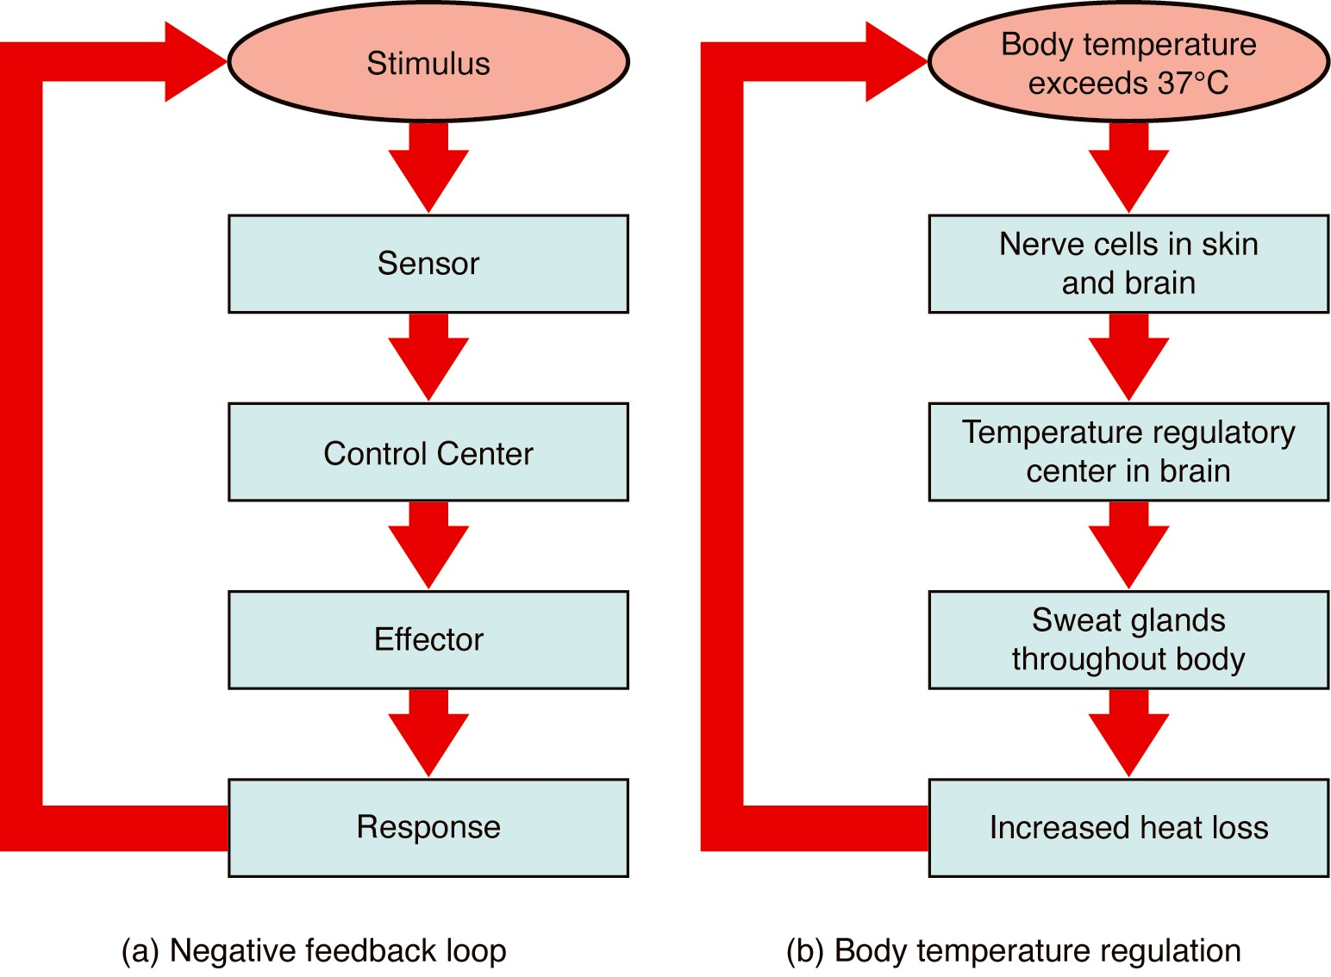



Negative Feedback Reverses Change
PART 3 · NEGATIVE FEEDBACK
음성피드백은 변화의 효과를 역전시킨다 — 항상성을 조절하는 가장 중요한 메커니즘
Negative feedback (음성피드백): a change causes responses that counteract the change → the system returns to its original condition.
Found in living and nonliving systems:
Body: body temperature; blood levels of glucose, hormones, water, salts, and oxygen; even standing upright
Machines: house temperature, filling a toilet tank, cruise control
All negative feedback systems contain three principal components:
Sensor 감지기 detects the current condition
Control center 조절 센터 compares it to the set point (설정점)
(a) 음성피드백 고리 · (b) 체온 조절 — 체온이 37°C를 넘을 때
Effector 효과기 produces an output that restores the condition
Figure: OpenStax, Anatomy and Physiology 2e, Fig. 1.10 (CC BY 4.0)
Notes:
항상성을 조절하는 가장 중요한 메커니즘은 음성피드백입니다. 음성피드백에서는 어떤 변화가 그 변화와 반대로 작용하는 반응을 일으키고, 그 결과 시스템이 원래 상태로 돌아갑니다.
음성피드백은 생물과 무생물 모두에서 볼 수 있습니다. 우리 몸에서는 체온, 혈액 속 포도당과 호르몬, 물, 염분, 산소의 수준, 심지어 똑바로 서 있는 것까지 조절합니다. 기계에서는 집 안 온도를 일정하게 유지하거나, 변기 물탱크를 채우거나, 크루즈 컨트롤로 자동차를 일정한 속도로 달리게 할 때 쓰입니다.
모든 음성피드백 시스템에는 세 가지 구성요소가 있습니다. 감지기, sensor는 현재 상태를 감지합니다. 조절 센터, control center는 그 상태를 설정점, set point라고 하는 원하는 상태와 비교합니다. 그리고 효과기, effector가 원하는 상태로 되돌리는 출력을 만듭니다.
오른쪽 그림이 이 순서를 보여 줍니다. 예를 들어 체온이 37도를 넘으면 피부와 뇌의 신경세포가 이를 감지하고, 뇌의 체온 조절 중추가 온몸의 땀샘을 작동시켜 열 손실을 늘립니다.

Slide 16





Negative Feedback in Action (Fig. 32-2)
PART 3 · NEGATIVE FEEDBACK
음성피드백은 항상성을 유지한다 — 집의 온도와 체온 조절
House 집
stimulus: cold 자극: 추위
Body 몸
CONDITION 조건
room or body temperature
measured by 측정
thermometer
온도계
SENSOR
감지기
temperature receptors in skin
피부의 온도 수용체
sends data to 결과 전송
thermostat
온도조절기
CONTROL CENTER with SET POINT
설정점을 가진 조절 센터
hypothalamus
시상하부
if sensor and set point differ, activates
감지기가 측정한 온도와 설정점이 다르면 작동
furnace output: heat
난방 장치: 열
EFFECTOR
효과기
muscle output: shivering → heat
근육: 떨림 → 열
Effector changes the conditions to match set point 효과기는 설정점을 맞추기 위해 조건을 변경
Notes:
이 그림은 교재 그림 32-2를 다시 그린 것입니다. 가운데가 음성피드백의 단계이고, 왼쪽은 집, 오른쪽은 우리 몸의 예입니다.
추운 날 집의 난방을 생각해 보겠습니다. 감지기인 온도계가 방의 온도를 측정해서 조절 센터인 온도조절기로 보냅니다. 온도조절기는 그 온도를 설정 온도와 비교하고, 방이 설정 온도보다 추우면 효과기인 난방 장치를 켜서 열을 냅니다. 방이 다시 설정 온도가 되면 온도조절기가 난방 장치를 끕니다.
우리 몸도 같습니다. 피부의 온도 수용체가 감지기, 시상하부가 설정점을 가진 조절 센터, 근육이 효과기입니다. 몸이 차가워지면 근육이 떨면서 열을 내고, 이렇게 달라진 체온이 다시 감지되면서 고리가 이어집니다.

Slide 17
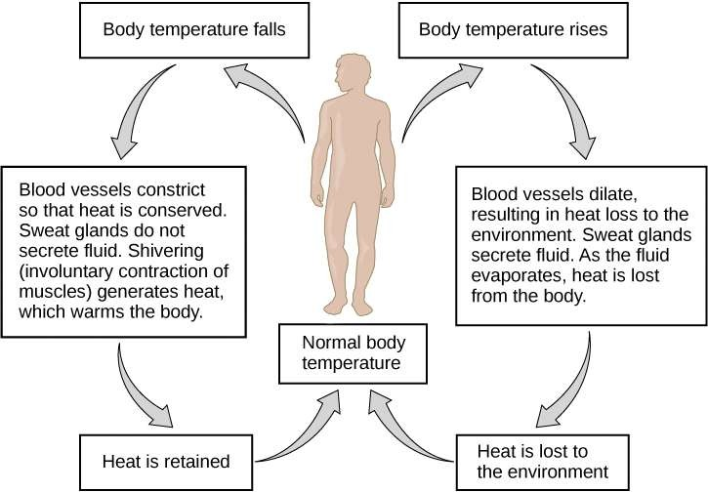
Hypothalamus: The Body’s Thermostat
PART 3 · NEGATIVE FEEDBACK
시상하부의 체온 조절 — 체온이 설정점(정상 체온)보다 낮을 때와 높을 때
Hypothalamus (시상하부) — a region deep in the brain; the key homeostatic regulator in vertebrates. In birds and mammals it coordinates nervous signals, hormone release, and behaviors. Nerve endings in the skin and elsewhere act as temperature sensors.
Below set point
generate & conserve heat
Above set point
reduce body temperature
Shivering (떨림) — small, rapid muscular contractions
Moving to a warmer place
Vessels to nonvital areas (face, hands, feet, skin) constrict → less heat loss; warm blood diverted to the body core
More blood diverted to the skin → heat radiated to the surrounding air
Sweat glands (땀샘): watery secretion cools the body as it evaporates
Fatigue & discomfort → rest, seek shade or cooling water
Figure: OpenStax, Biology 2e, Fig. 33.23 (CC BY 4.0)
When normal body temperature is restored, the sensors signal the hypothalamus → it switches off those actions (negative feedback).
Notes:
척추동물에서 가장 중요한 항상성 조절자는 뇌 깊숙한 곳에 있는 시상하부, hypothalamus입니다. 피부와 몸 곳곳의 신경말단이 온도를 감지해서 시상하부로 전달합니다.
체온이 설정점, 즉 정상 체온보다 낮아지면 시상하부는 열을 만들고 지키는 반응을 일으킵니다. 작고 빠른 근육 수축인 떨림이 일어나고, 따뜻한 곳으로 이동합니다. 또 얼굴과 손발, 피부처럼 덜 중요한 부위의 혈관이 수축해서 열 손실을 줄이고, 따뜻한 혈액을 뇌와 심장 같은 몸의 중심부로 보냅니다.
반대로 체온이 설정점보다 높아지면 피부로 가는 혈액을 늘려서 열을 주변 공기로 내보내고, 땀샘에서 나온 땀이 증발하면서 몸을 식힙니다. 피로감과 불편함 때문에 쉬거나 그늘과 시원한 물을 찾게 되기도 합니다.
그리고 체온이 정상으로 돌아오면 시상하부는 이런 반응을 멈춥니다. 이것이 바로 음성피드백입니다.

Slide 18
Can You Drink Too Much Water?
HAVE YOU EVER WONDERED …
물도 너무 많이 마시면 해로울까?
Too much of almost anything — even water — can be harmful. “Hydration” has become a buzzword that sometimes encourages people to drink considerably more than they need.
13%
Zyrees Oliver, 17, a Georgia high-school football player, reportedly drank 2 gallons of water + 2 gallons of Gatorade during practice to relieve muscle cramps — he collapsed at home and died.
of Boston Marathon runners tested at the finish line had at least mild hyponatremia — a few had dangerously low blood Na⁺.
hyponatremia 저나트륨혈증 — “too little sodium”
Excess water dilutes the sodium ions (Na⁺, 나트륨이온) in the blood. Na⁺ is essential for neuronal signaling and muscle contraction, so elaborate homeostatic mechanisms keep it within a very narrow range.
Symptoms: nausea and vomiting, muscle cramps, convulsions, unconsciousness, coma, occasionally death
Notes:
여기서 교재의 박스 하나를 보겠습니다. 물도 너무 많이 마시면 해로울까요? 답은 '그렇다'입니다. 대부분의 것이 그렇듯 물도 지나치면 해로울 수 있습니다.
수분 보충이 유행어가 되면서 필요보다 훨씬 많이 마시라고 부추기는 경우가 있고, 열사병을 걱정하는 일부 코치는 물을 지나치게 많이 마시라고 권하기도 합니다.
조지아주의 17살 고등학교 미식축구 선수 Zyrees Oliver는 연습 중 근육 경련을 풀려고 물 2갤런과 게토레이 2갤런, 합쳐서 15리터쯤을 마셨습니다. 집에 돌아온 뒤 쓰러졌고, 헬기로 병원에 옮겨졌지만 숨졌습니다. 원인은 저나트륨혈증, 말 그대로 나트륨이 너무 적은 상태였습니다. 너무 많은 물이 혈액 속 나트륨이온을 묽게 만든 것입니다.
보스턴 마라톤 참가자를 조사한 연구에서는, 결승선에서 검사한 사람의 13%가 경기 중 물을 너무 많이 마셔서 적어도 가벼운 저나트륨혈증을 보였고, 몇몇은 혈중 나트륨이 위험할 정도로 낮았습니다.
나트륨이온은 신경 신호 전달과 근육 수축에 꼭 필요하기 때문에, 체액의 나트륨을 아주 좁은 범위로 유지하는 정교한 항상성 메커니즘이 진화했습니다. 저나트륨혈증이 생기면 메스꺼움과 구토, 근육 경련, 발작, 의식 상실, 혼수가 나타나고, 때로는 사망에 이릅니다.

Slide 19

Case Study: When Feedback Fails
CASE STUDY · CONTINUED
열사병 — 음성피드백 메커니즘이 제대로 작동하지 않는다
Negative feedback breaks down
음성피드백의 오작동
Body temperature ↑
체온 상승
Exhaustion should make you rest …
but heat stroke causes mental confusion, which disrupts this feedback — athletes ignore the body’s warning signs.
Still more heat
더 많은 열 발생
vicious cycle
악순환
= positive feedback
Enzyme activity ↑
효소 활성도 증가
Sweating may stop
skyrocketing body temperature makes the brain’s temperature control systems malfunction.
Metabolic rate ↑
대사율 상승
Not terminated by immediate cooling → may lead to death
Notes:
그렇다면 열사병 때는 무엇이 잘못된 걸까요? 열사병에서는 체온을 일정하게 유지하던 음성피드백이 제대로 작동하지 않습니다.
원래는 몸이 과열되면 피로감 때문에 쉬게 됩니다. 그런데 열사병의 증상인 정신 혼란 때문에 운동선수는 몸의 경고 신호를 무시하기 쉽습니다. 또 체온이 치솟으면 뇌의 체온 조절 시스템이 오작동해서 땀이 멈추기도 합니다.
여기에 효소 활성은 온도가 올라갈수록 커지기 때문에, 대사율이 올라가 더 많은 열이 생기고 체온은 더 올라갑니다. 즉시 몸을 식혀서 이 악순환을 끊지 않으면 사망에 이를 수 있습니다.
이렇게 변화가 변화를 키우는 악순환이 바로 양성피드백의 한 예입니다.

Slide 20
Positive Feedback Amplifies Change
PART 4 · POSITIVE FEEDBACK
양성피드백은 변화의 효과를 촉진시킨다
Positive feedback (양성피드백): a change produces a response that amplifies that change.
Imagine a thermostat gone haywire
고장 난 온도조절기를 떠올려 보자
Why is it rare?
왜 드물까?
a very uncomfortable situation
… and so on
Its effects could spiral out of control → relatively rare in biological systems.
Under normal physiological conditions, positive feedback events are eventually halted by negative feedback.
It also occurs in nonliving systems (→ Earth Watch).
Instead of turning off: “more heat!”
Room reaches the set point
You nudge up the setting
Notes:
양성피드백에서는 하나의 변화가 그 변화를 더 키우는 반응을 일으킵니다.
고장 난 온도조절기를 떠올려 보세요. 설정 온도를 조금 올렸는데, 방이 그 온도에 도달해도 난방이 꺼지지 않고 오히려 열을 더 내라고 신호를 보내고, 이것이 계속 반복됩니다. 아주 불편한 상황이 되겠죠.
이렇게 효과가 통제 불능이 될 수 있기 때문에 양성피드백은 생물에서 비교적 드뭅니다. 그리고 정상적인 생리 조건에서는 양성피드백도 결국 음성피드백에 의해 멈춥니다.

Slide 21
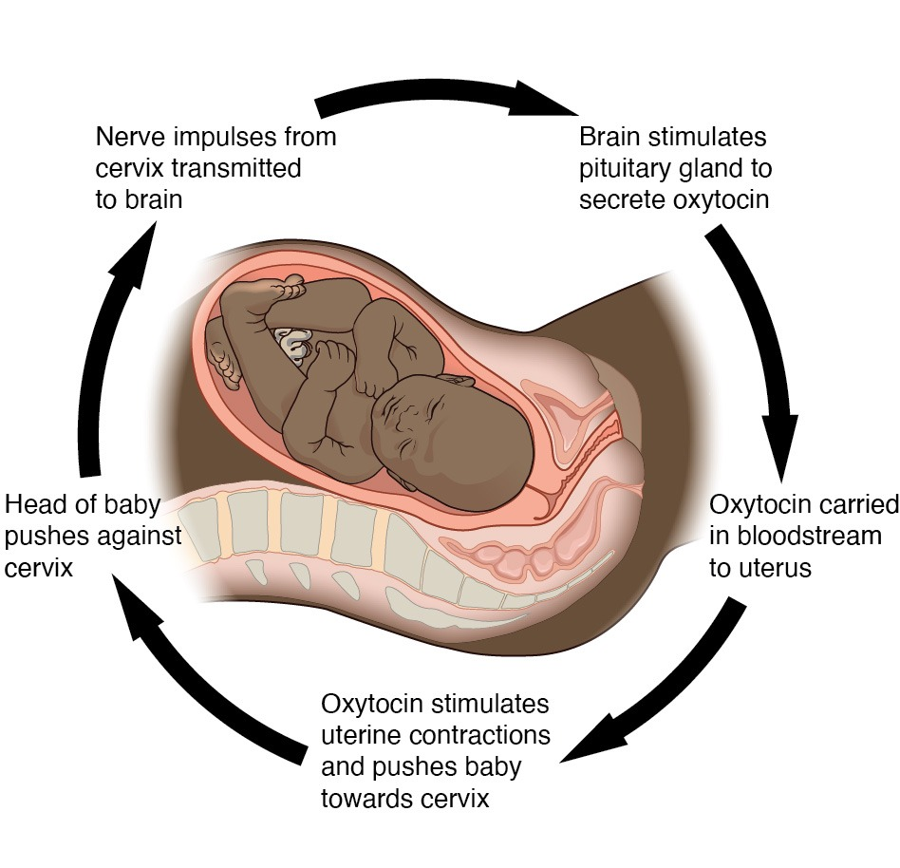
Childbirth: A Positive Feedback Loop
PART 4 · POSITIVE FEEDBACK
출산 — 사람과 다른 포유류에서 양성피드백의 대표적인 사례
1
Early labor contractions push the baby’s head against the cervix (자궁경부) → it stretches and begins to open
2
Nerve cells in the cervix signal the hypothalamus (시상하부)
3
The hypothalamus triggers release of oxytocin (옥시토신)
4
Oxytocin → stronger uterine contractions (자궁수축) → cervix stretched even further → more oxytocin …
How it ends: the contractions cause the birth of the baby, relieving pressure on the cervix — negative feedback ends the cycle.
Also: let-down reflex (하강반사) — milk release during breastfeeding; stops when the full baby stops suckling.
Figure: OpenStax, Anatomy and Physiology 2e, Fig. 1.11 (CC BY 4.0)
Notes:
양성피드백의 대표적인 예는 사람과 다른 포유류의 출산입니다.
진통 초기의 수축이 아기의 머리를 자궁경부 쪽으로 밀면, 자궁경부가 늘어나면서 열리기 시작합니다. 자궁경부의 신경세포가 이 늘어남을 감지해 시상하부에 신호를 보내고, 시상하부는 옥시토신이라는 호르몬이 분비되게 합니다. 그림에서처럼 옥시토신은 뇌하수체에서 혈액으로 나옵니다.
옥시토신은 자궁을 더 강하게 수축시키고, 그러면 아기의 머리가 자궁경부를 더 늘려서 옥시토신이 더 많이 분비됩니다.
분만 중에는 자궁경부의 신장과 자궁 수축이 서로를 강화하는 양성피드백이 일어납니다. 그러나 출산이 이루어지면 자궁경부를 누르던 자극이 제거되어 증폭 고리가 끝납니다. 교재는 결과가 원인을 없앤다는 점에서, 이 종료 작용을 음성피드백으로 설명합니다. 모유 수유 때 젖이 나오는 하강반사도 옥시토신이 관여하는 양성피드백이고, 아기가 배불러 젖을 그만 빨면 멈춥니다.

Slide 22
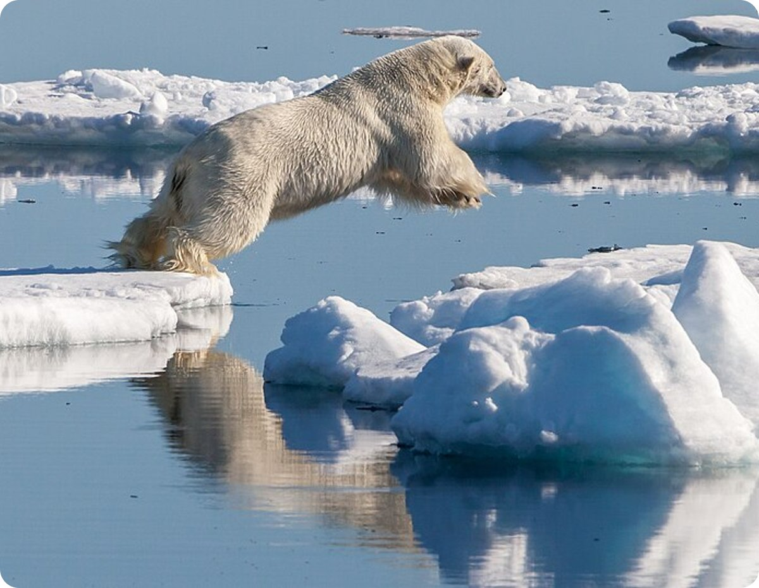
Positive Feedback in the Arctic
EARTH WATCH
북극의 양성피드백 — 줄어드는 북극의 얼음
Climate scientists are convinced that global climate change has triggered positive feedback in the Arctic — the result may be the planetary equivalent of hyperthermia.
The North Pole (≈400 miles from the nearest land) was formerly covered with ice 2–5 m (6–15 ft) thick.
2×
faster Arctic warming than the global average
50%
thinner ice cap in the past 30 years
35%
smaller in area in the past 30 years
10%
average shrinkage per decade (currently)
Polar bears depend on Arctic ice to hunt and rest.
Photo: Andreas Weith, CC BY-SA 4.0, via Wikimedia Commons
Notes:
양성피드백은 생물이 아닌 시스템에서도 일어납니다. 교재의 Earth Watch는 북극의 예를 소개합니다.
양성피드백에서는 변하는 조건이 그 변화를 더 키우는 반응을 일으킵니다. 기후 과학자들은 지구의 기후 변화가 북극에서 양성피드백을 일으켰고, 그 결과가 지구 규모의 고체온증이 될 수 있다고 확신합니다.
북극점은 가장 가까운 육지에서 약 400마일, 640킬로미터쯤 떨어져 있고, 예전에는 2에서 5미터 두께의 얼음으로 덮여 있었습니다. 그런데 지구가 더워지면서 북극은 지구 평균보다 약 두 배 빠르게 따뜻해지고 있습니다. 그 결과 지난 30년 동안 북극의 얼음은 거의 50% 얇아지고 면적은 35% 줄었으며, 지금도 10년마다 평균 약 10%씩 줄어들고 있습니다.
사진의 북극곰은 사냥하고 쉬기 위해 북극의 얼음에 의존합니다.

Slide 23

Ice Reflects, Water Absorbs
EARTH WATCH
얼음은 햇빛을 반사하고, 바닷물은 흡수한다 — 전형적인 양성피드백
Share of incoming sunlight reflected back into space:
Arctic ice melts
북극의 얼음이 녹음
Snow cover on ice
얼음을 덮은 눈
as much as 80%
Sea ice
해빙
Water becomes warmer
물의 온도 상승
More water exposed
더 많은 물이 드러남
50–70%
positive
feedback
Seawater
바닷물
Water absorbs more sunlight
더 많은 햇빛을 흡수
only 5–10%
→ nearly all solar energy hitting seawater is absorbed, warming the Arctic water.
“… and so on — a classic example of positive feedback, with unpredictable global consequences.”
Notes:
그럼 여기서 양성피드백은 어떻게 작동할까요? 답은 얼음과 바닷물이 햇빛을 얼마나 반사하느냐에 있습니다.
해빙은 보통 들어오는 햇빛의 50에서 70%를 우주로 반사하고, 얼음을 덮은 눈은 80%까지 반사합니다. 반면 바닷물은 5에서 10%만 반사하기 때문에, 햇빛 에너지의 거의 전부를 흡수해서 북극의 바닷물을 데웁니다.
그래서 북극의 얼음이 녹으면 바닷물이 더 많이 드러나고, 드러난 바닷물은 얼음보다 햇빛을 더 많이 흡수해 따뜻해집니다. 그러면 얼음이 더 녹고, 바닷물이 또 더 드러나는 일이 계속 반복됩니다.
이것이 예측할 수 없는 전 지구적 결과를 가져올 수 있는 전형적인 양성피드백입니다.

Slide 24




Case Study Revisited: Who Is at Risk?
CASE STUDY · REVISITED
열사병은 운동선수만의 문제가 아니다
When the air temperature becomes extremely high — especially with high humidity — people can die of heat stroke while sitting in their living rooms.
The elderly 노인
far more likely than athletes to die of heat stroke, during summer heat waves
Closed car 밀폐된 차 안
32°C
60°C
Children 어린이
temperature homeostasis not fully developed; produce more heat and sweat less than adults
outside (90°F) → inside in < 1 hour (140°F)
About 35–40 U.S. children die each year when left alone in cars.
Farm workers 농업 노동자
toiling under the hot sun — at considerable risk
Heat waves: climate models predict more intense and frequent heat waves. The 2003 European heat wave caused 35,000–52,000 “excess deaths.”
Notes:
마지막으로 열사병 사례를 다시 보겠습니다. 열사병은 운동선수만의 문제가 아닙니다. 기온이 아주 높고 특히 습도까지 높으면, 거실에 앉아 있다가도 열사병으로 숨질 수 있습니다.
뉴스에는 운동선수가 더 자주 나오지만, 실제로 열사병 사망은 여름 폭염 때 노인과 어린이에게서 훨씬 많이 일어납니다. 뜨거운 햇볕 아래에서 일하는 농업 노동자도 위험이 큽니다.
특히 어린이가 취약합니다. 아주 어린 아이는 체온 항상성이 아직 완전히 발달하지 않았고, 같은 조건에서 어른보다 열을 더 많이 내지만 땀은 덜 흘립니다. 미국에서는 해마다 35명에서 40명의 어린이가 차 안에 혼자 남겨졌다가 열사병으로 숨집니다. 바깥 기온이 32도만 넘어도 닫힌 차 안은 한 시간도 안 되어 60도까지 치솟을 수 있습니다.
또 기후 모델은 앞으로 폭염이 더 강하고 잦아질 것이라고 예측합니다. 2003년 유럽 폭염 때는 3만 5천에서 5만 2천 명의 초과 사망이 발생했습니다.

Slide 25




Key Concepts of 32.1
핵심개념의 요약
Homeostasis 항상성
Ectotherms vs. endotherms 외온·내온동물
a dynamic equilibrium: internal conditions (temperature, salt, oxygen, glucose, pH, water) are kept within a range in which proteins can function and energy can be made available.
Ectotherms get most body warmth from the environment; endotherms get most heat from metabolic activities and regulate body temperature within a narrow range.
Negative feedback 음성피드백
Positive feedback 양성피드백
a change triggers a response that counteracts the change and restores the original conditions — the main way homeostasis is maintained.
a change initiates events that intensify the change — rare, and self-limiting (자기 제한적), e.g., childbirth.
Notes:
마지막으로 정리하겠습니다.
항상성은 단백질이 기능하고 에너지를 쓸 수 있도록 체온, 염, 산소, 포도당, pH, 수분 같은 내부 상태를 일정한 범위로 유지하는 동적인 평형상태입니다.
외온동물은 몸을 데우는 열을 주로 환경에서 얻고, 내온동물은 대사 활동으로 열을 얻어 좁은 범위 안에서 체온을 조절합니다.
항상성은 변화를 되돌리는 음성피드백으로 유지됩니다. 반대로 변화를 키우는 양성피드백은 드물고, 스스로 멈추는 특징이 있습니다.

Slide 26
References & Image Credits
REFERENCES
참고 자료 및 이미지 출처
Main textbook: Audesirk, Audesirk & Byers, Biology: Life on Earth, Ch. 32 “Homeostasis and the Organization of the Animal Body” — 32.1 (English ed. pp. 604–609, Chapter Review pp. 617–618; Korean ed. pp. 602–607, 615–616).
Figures: OpenStax, Anatomy and Physiology 2e, Figs. 1.10 & 1.11; OpenStax, Biology 2e, Fig. 33.23 — openstax.org, licensed CC BY 4.0.
Photos (Wikimedia Commons): desert pupfish — P. V. Loiselle (CC BY-SA 3.0); cinnamon hummingbird — Charles J. Sharp (CC BY-SA 4.0); green iguana — Cayambe (CC BY-SA 3.0); polar bear — Andreas Weith (CC BY-SA 4.0); Claude Bernard — public domain; Walter B. Cannon — Bachrach 1934 (CC BY 4.0).
Diagrams: negative feedback loop (after textbook Fig. 32-2), heat-stroke vicious cycle, Arctic ice loop, and schematic graphs were drawn for this presentation from the textbook text. Icons: react-icons (Font Awesome, Game-icons, Material, Tabler).
Notes:
이상으로 32장 1절, 항상성 발표를 마치겠습니다. 참고한 자료와 이미지 출처는 이 슬라이드에 정리했습니다. 들어 주셔서 감사합니다.

